Slide 1
Změny správního systému po roce 1945
Mgr. Lubomír Nenička, Ph.D.
Katedra ekonomie a veřejné správy

Slide 2
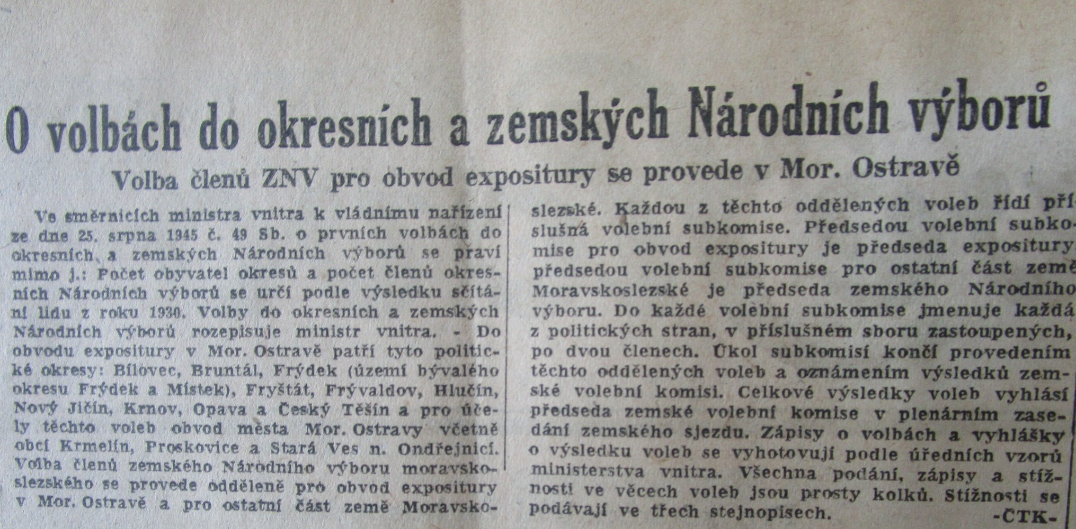

Slide 3
Počátky poválečného správního systému
Představitelé komunistického exilu v Moskvě přišli s návrhem na vytvoření národních výborů jako nových orgánů veřejné správy – plán byl přijat.
V prosinci 1944 Edvard Beneš podepsal ústavní dekret o národních výborech.
Notes:
csvukrs

Slide 4
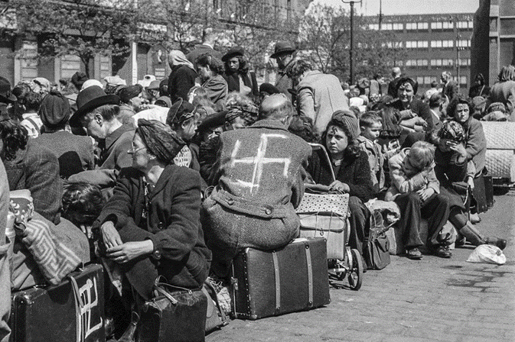
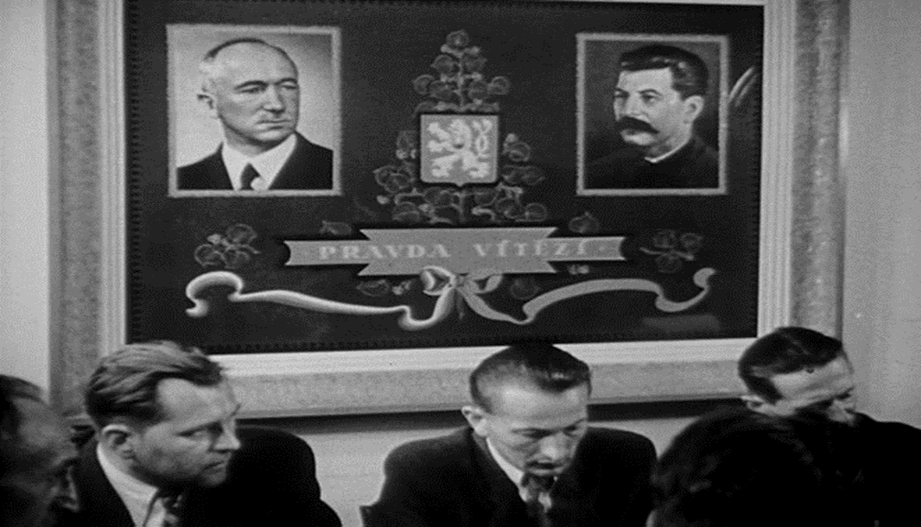
Československo po roce 1945
Notes:
csvukrs

Slide 5
První poválečná vláda
Vznikla v dubnu 1945, tehdy vydán Košický vládní program.
Vládní program potvrzoval jako základ veřejné správy „lidem volené národní výbory“.
https://www.nacr.cz/wp-content/uploads/2021/04/labyrint-1945-Kosicky-vladni-program.pdf
Na návrh vlády byly vydávány dekrety prezidenta republiky.
Výkonnou složkou SNR se stal Sbor pověřenců.

Slide 6
Národní výbory
Národní výbory (NV) nahradily obecní, okresní a zemské orgány – dosavadní územní organizace zůstala v tomto období zachována.
Národní výbory byly na všech stupních zřizovány jako současně orgány státní správy a samosprávy.
V čele stál předseda, hlavním orgánem bylo plénum, které volilo i další orgány NV v čele s radou.
Kromě běžné agendy (evidence obyvatelstva, dohled nad živnostenským podnikáním, školstvím, sociální a zdravotní péčí) prováděly po válce konfiskaci majetku „nepřátel (Němců) a zrádců (kolaborantů)“.

Slide 7
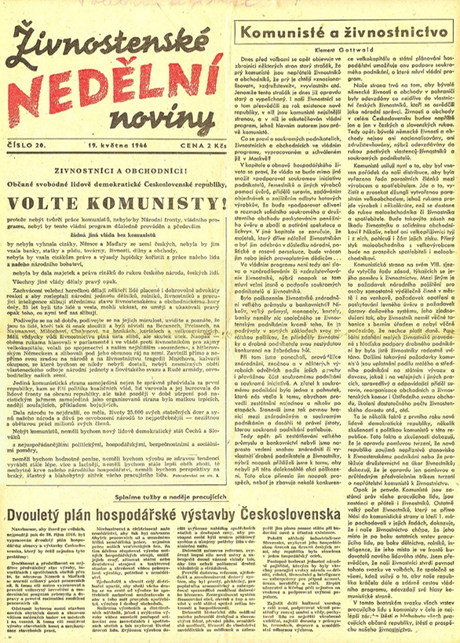
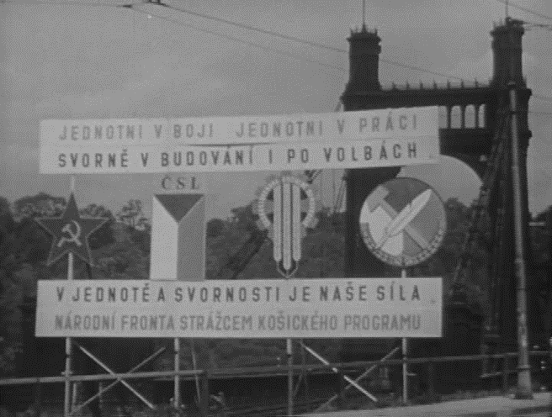
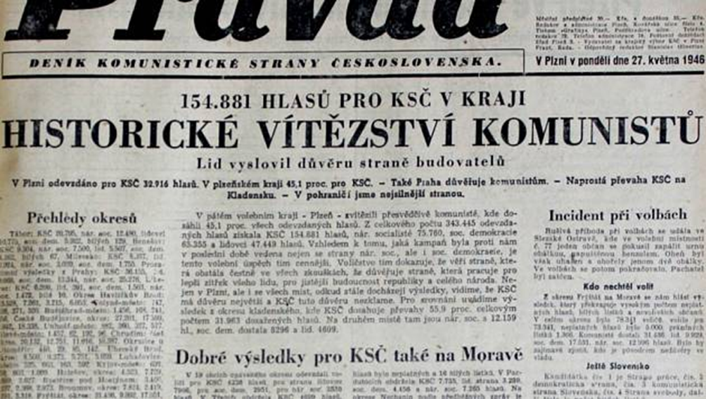
Změny politického systému – Národní fronta
Notes:
csvukrs

Slide 8
Vládní krize z února roku 1948
Nekomunističtí ministři podali na protest proti změnám ve vedení SNB demisi.
Jejich pokus „položit“ vládu a vyvolat nové volby neuspěl.
Ve vládě kromě KSČ zůstali sociální demokraté a ministr zahraničí Jan Masaryk.
Komunisté vytvořili Lidové milice a vyhlásili generální stávku.
25. února prezident Beneš přijal demise nekomunistických ministrů – vláda byla doplněna nekomunistickými zástupci ostatních stran.
Notes:
csvukrs

Slide 9
Krajské zřízení
Na základě ústavního zákona z prosince 1948 bylo v ČSR zřízeno 19 krajů (13 v českých zemích a 6 na Slovensku).
Byly zrušeny zemské národní výbory, začaly působit nově vytvořené krajské národní výbory (KNV), v Praze krajskou správu vykonával Ústřední národní výbor.
Notes:
csvukrs

Slide 10
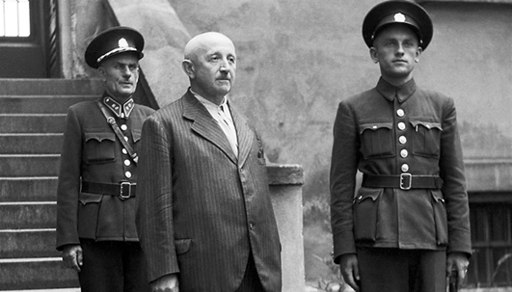
Změny soudního systému
V roce 1948 se soudní organizace přizpůsobila krajskému zřízení.
Ústavní soud nebyl po roce 1948 obnoven, v 50. letech byl zrušen i Nejvyšší správní soud.
Nově byl vytvořen Státní soud jako nástroj represe proti odpůrcům režimu.
Už po válce byl zřízen Národní soud zaměřený na činnost proti československému státu v letech 1938-1945.
Pomnichovský předseda vlády Rudolf Beran před Národním soudem
Notes:
csvukrs

Slide 11
Národní výbory v 50. letech
Místní národní výbory byly v 50. letech rozděleny na městské a místní.
Byly zrušeny referáty, které nahradily odbory nebo správy národních výborů.
V roce 1954 se konaly nové volby do NV (93,6% hlasů pro kandidáty Národní fronty).
Notes:
csvukrs

Slide 12
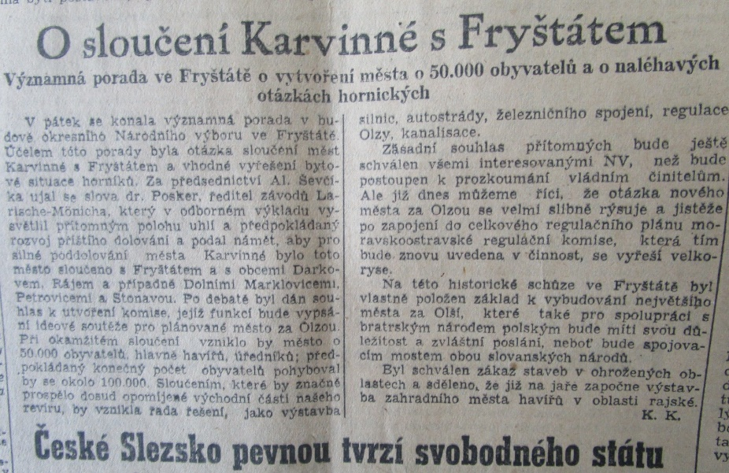
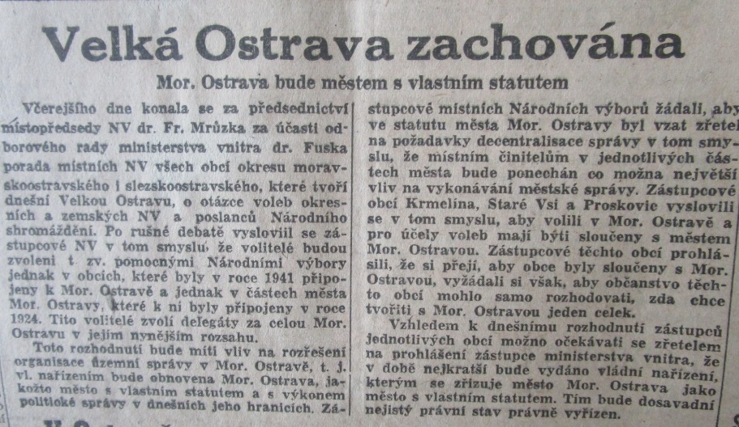
Proměny měst
Byly rozvíjeny některé předchozí tendence vývoje měst (slučování obcí)
Vývoj měst souvisel s novými trendy v hospodářské politice (důraz na těžký průmysl – specifický příklad Havířova)

Slide 13
Ústava z roku 1960
Změnila název státu na Československou socialistickou republiku (ČSSR).
Nová ústava zrušila Sbor pověřenců a omezila pravomoci Slovenské národní rady.
Deklarovala vedoucí úlohu KSČ ve společnosti.
Oslabila pozici prezidenta.
Notes:
csvukrs

Slide 14
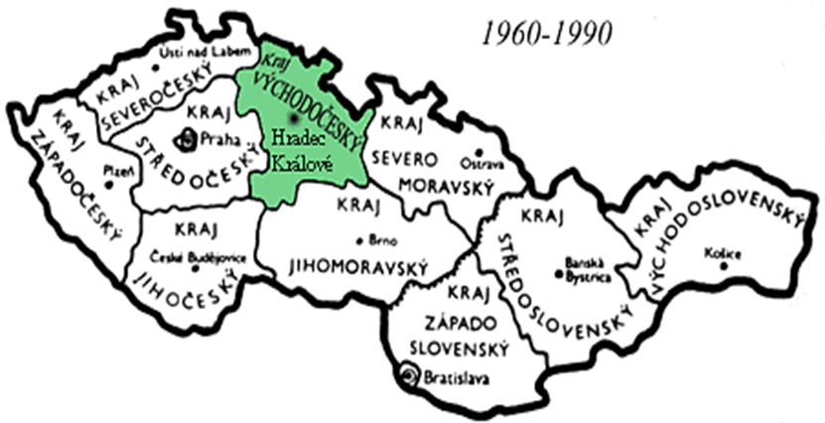
Změny v krajském zřízení a v systému NV po roce 1960
Na základě zákona č. 36/1960 Sb. o územním členění státu rovněž z roku
1960 byly určeny nové hranice krajů – jejich počet byl snížen.
Praha měla pozici samostatného kraje, byl zde zrušen Ústřední národní výbor a nahrazen Městským národním výborem.
Došlo také k výraznému snížení počtu okresů. Zatímco na konci 40. let existovalo 179 okresů, po změně z roku 1960 jejich počet klesl na 76.
Notes:
csvukrs

Slide 15
Federalizace státu – 28. říjen 1968
K 1.1. 1969 byly ustaveny Česká socialistická republika a Slovenská socialistická republika
V působnosti federace zůstávala zahraniční politika, obrana, federální státní hmotné rezervy a federální zákonodárství
Notes:
csvukrs

Slide 16
Shrnutí
Jako nové orgány veřejné správy byly v roce 1945 ustaveny národní výbory. Nahradily obecní, okresní a zemské orgány. Národní výbory byly na všech stupních zřizovány jako současně orgány státní správy a samosprávy.
Základem správní soustavy se po nástupu komunistického režimu stalo krajské zřízení.
V roce 1960 byl přijat nový zákon o územním členění státu, který upravoval podobu krajského zřízení. Počet krajů i okresů byl snížen, a jejich hranice
byly nově stanoveny.
Na základě ústavního zákona z 28. října 1968 se Československo stalo federací.
Notes:
csvukrs

